Slide 1


Slide 2
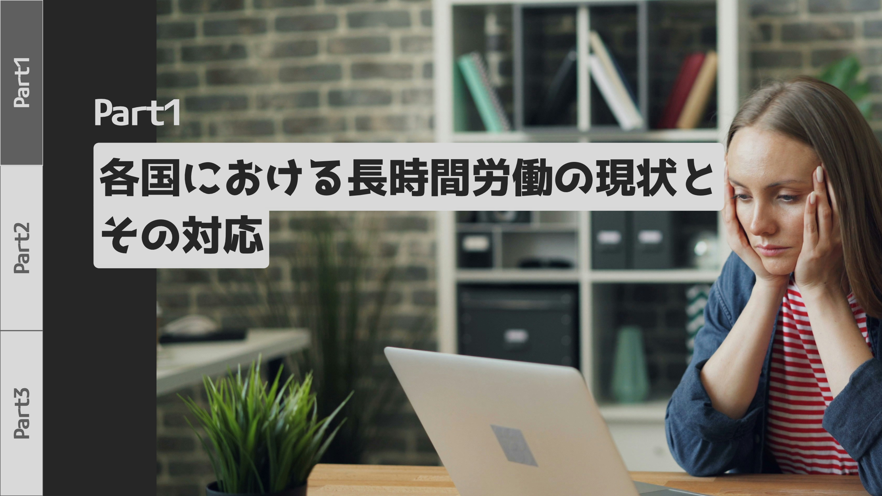

Slide 3
◩ 長時間労働
労働基準法32条（労働時間）
① 使用者は、労働者に、休憩時間を除き一週間について四十時間を超えて、労働させてはならない。
② 使用者は、一週間の各日については、労働者に、休憩時間を除き一日について八時間を超えて、
労働させてはならない。
いわゆる法定労働時間の規定であり、この時間を超えて労働者を働かせた使用者には罰則適用もありえる
（六箇月以下の懲役又は三十万円以下の罰金）
☞ 労基法119条1項 参照
しかし、時間外労働（法定労働時間を超過して労働すること）ができないわけではない
▮ 災害等による臨時の必要がある場合（33条）
▮ 労使協定が締結され行政官庁に届け出られた場合（36条）
1

Slide 4
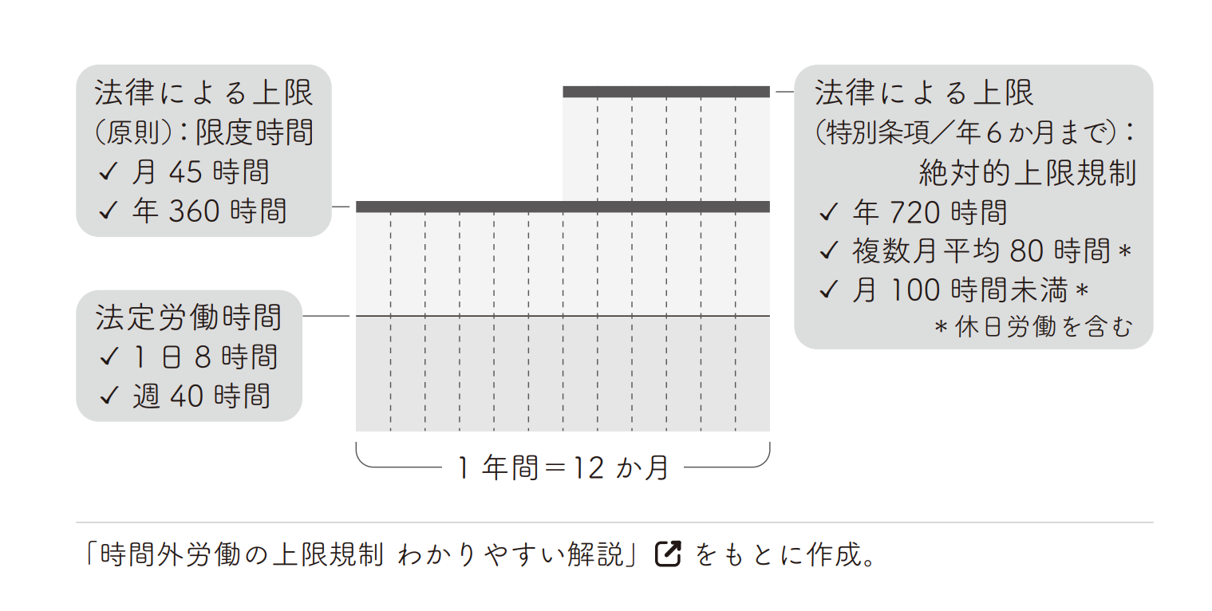
さぶろく
労基法36条の協定（36協定）の締結によって無制限に時間外労働が許されるわけではなく、
同条はその上限も定めている
▼ 図表 9
右図のように、時間外労働には法律による制限があり
これらの規制は労働者の健康確保という目的がある
※なお、一部の事業・業務に関してはこれらの制限とは異なる規制の対象となる
▮ 建設事業
▮ ドライバー
▮ 医師
▮ 新技術・新商品等の研究開発業務
出典：『働く世界のしくみとルール ― 労働法入門』153頁より抜粋
働きすぎによる健康被害や、その蓄積による過労死などが問題
2

Slide 5
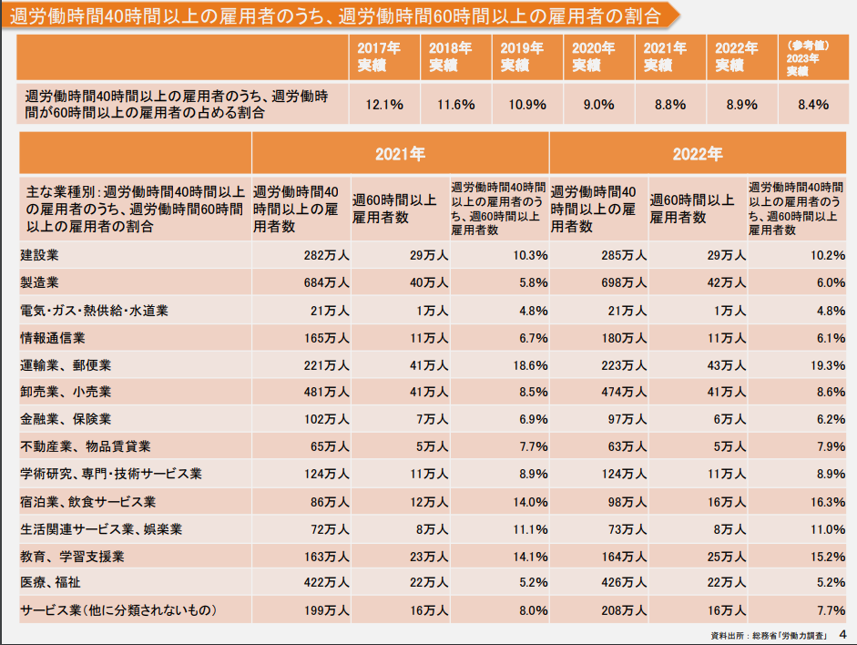

日本では長時間労働の問題は改善傾向にあるものの、
以前として問題の解決には至っていない
2017年～2023年で長時間労働の割合は着実に減少している
しかし、職種によっては長時間労働の割合が特に大きいまま変わっていないものもある
建設業や運輸・郵便業、宿泊・飲食サービス業、教育・学習支援業など
業種 | 雇用者総数 | 週60時間以上雇用者数 | 週60時間以上 雇用者数割合
建設業 | 391万人 | 31万人 | 7.9%
製造業 | 979万人 | 37万人 | 3.8%
電気・ガス・熱供給・水道業 | 32万人 | 1万人 | 3.1%
情報通信業 | 221万人 | 9万人 | 4.1%
運輸業、郵便業 | 324万人 | 42万人 | 13.0%
卸売業、小売業 | 953万人 | 42万人 | 4.4%
金融業、保険業 | 157万人 | 7万人 | 4.5%
不動産業、物品賃貸業 | 120万人 | 5万人 | 4.2%
学術研究、専門・技術サービス業 | 183万人 | 10万人 | 5.5%
宿泊業、飲食サービス業 | 312万人 | 16万人 | 5.1%
生活関連サービス業、娯楽業 | 167万人 | 8万人 | 4.8%
教育、学習支援業 | 296万人 | 24万人 | 8.1%
医療、福祉 | 803万人 | 22万人 | 2.7%
サービス業(他に分類されないもの) | 390万人 | 15万人 | 3.8%
出典： 厚生労働省 労働条件分科会「2021年度 年度評価参考資料集」を参考に作成
出典： 厚生労働省 労働条件分科会「2022年度 年度評価参考資料集」より抜粋
3

Slide 6
諸外国と比較した場合の日本はどうか？
長時間労働の割合（就業者）
 | 2010 | 2015 | 2017 | 2018 | 2019 | 2020 | 2021 | 2022
日本 | 23.1 | 20.8 | 20.6 | 19.0 | 18.3 | 15.0 | 15.1 | 15.3
アメリカ | 13.5 | 14.0 | 13.8 | 13.9 | 13.8 | 12.5 | 12.8 | 12.5
カナダ | 11.0 | 10.5 | 9.9 | 10.2 | 9.4 | 8.8 | 9.2 | 8.9
イギリス | 11.6 | 12.3 | 11.7 | 11.5 | 11.4 | ー | ー | ー
ドイツ | 11.7 | 9.6 | 8.5 | 8.1 | 7.7 | 5.7 | 5.8 | 5.3
フランス | 11.8 | 10.1 | 10.0 | 10.1 | 10.1 | 9.1 | 8.5 | 8.8
イタリア | 11.1 | 9.8 | 10.2 | 10.2 | 9.8 | 7.8 | 9.0 | 8.8
オランダ | 8.5 | 8.7 | 8.4 | 8.0 | 7.8 | 6.7 | 5.8 | 5.6
ベルギー | 11.3 | 11.6 | 8.6 | 8.1 | 8.1 | 7.0 | 7.9 | 7.7
デンマーク | 8.6 | 8.5 | 7.5 | 6.9 | 6.6 | 6.3 | 7.2 | 6.3
スウェーデン | 8.0 | 7.3 | 6.8 | 6.6 | 6.5 | 5.7 | 5.8 | 5.8
フィンランド | 8.7 | 8.2 | 8.1 | 8.1 | 8.1 | 7.3 | 6.9 | 6.5
ノルウェー | 5.7 | 5.9 | 5.2 | 5.1 | 5.0 | 4.7 | 4.8 | 5.5
スイス | 15.9 | 13.6 | 13.1 | 13.1 | 12.5 | 10.9 | 9.6 | 9.4
スペイン | 10.8 | 9.6 | 8.3 | 8.0 | 7.2 | 5.9 | 6.6 | 6.8
ポルトガル | 9.4 | 10.8 | 10.0 | 9.6 | 9.4 | 7.4 | 7.8 | 7.5
ロシア | 3.0 | 3.0 | 2.7 | 2.3 | 2.4 | 1.9 | 2.0 | 1.8
香港 | 37.7 | 30.0 | ー | ー | ー | ー | ー | ー
韓国 | 37.0 | 31.3 | 28.3 | 24.6 | 22.4 | 19.0 | 17.9 | 16.6
マレーシア | 29.5 | 21.5 | ー | ー | 16.0 | ー | ー | ー
タイ | 37.6 | 29.3 | 21.5 | 20.2 | 18.7 | 15.7 | 15.8 | 17.2
インドネシア | 27.5 | 23.9 | 25.0 | 23.4 | 23.4 | 22.4 | 21.5 | 21.9
フィリピン | 22.3 | 21.0 | 21.3 | 21.7 | 20.9 | 16.2 | 17.9 | ー
オーストラリア | 15.2 | 14.2 | 13.8 | 13.1 | 13.0 | 11.8 | ー | ー
ニュージーランド | 14.8 | 13.8 | 14.9 | 14.9 | 14.9 | ー | ー | ー
メキシコ | 28.7 | 28.6 | 28.6 | 28.8 | 28.2 | 25.1 | 27.4 | 27.6
ブラジル | ー | 10.3 | 9.8 | 10.2 | 10.8 | 9.4 | 10.5 | 10.8
前頁で引用したデータブック国際労働比較2024においては週60時間以上を対象としていたのに対し、左表の調査データは週49時間以上を対象としている点に注意
各調査年における長時間労働者割合のTOP5と日本の順位
 | 1位 | 2位 | 3位 | 4位 | 5位 | 日本
2010年 | 香港 (37.7%) | タイ (37.6%) | 韓国 (37.0%) | マレーシア (29.5%) | メキシコ (28.7%) | 6位 (23.1%)
2015年 | 韓国 (31.3%) | 香港 (30.0%) | タイ (29.3%) | メキシコ (28.6%) | インドネシア (23.9%) | 6位 (20.8%)
2017年 | メキシコ (28.6%) | 韓国 (28.3%) | インドネシア (25.0%) | タイ (21.5%) | フィリピン (21.3%) | 6位 (20.6%)
2018年 | メキシコ (28.8%) | 韓国 (24.6%) | インドネシア (23.4%) | フィリピン (21.7%) | タイ (20.2%) | 6位 (19.0%)
2019年 | メキシコ (28.2%) | インドネシア (23.4%) | 韓国 (22.4%) | フィリピン (20.9%) | タイ (18.7%) | 6位 (18.3%)
2020年 | メキシコ (25.1%) | インドネシア (22.4%) | 韓国 (19.0%) | フィリピン (16.2%) | タイ (15.7%) | 6位 (15.0%)
2021年 | メキシコ (27.4%) | インドネシア (21.5%) | 韓国 (17.9%) | フィリピン (17.9%) | タイ (15.8%) | 6位 (15.1%)
2022年 | メキシコ (27.6%) | インドネシア (21.9%) | タイ (17.2%) | 韓国 (16.6%) | 日本 (15.3%) | 5位 (15.3%)
➣ 日本よりも長時間労働の割合が大きくなっている国はいくつかある
4
出典：労働政策研究・研修機構（JILPT）「データブック国際労働比較2024」を参考に作成

Slide 7



長時間労働の割合が比較的小さい国の施策
前頁に示した調査結果から、長時間労働の割合が小さい国に注目し、その国の法規制や施策を見てみる
ノルウェー
ドイツ
労働環境法（arbeidsmiljøloven）
労働時間口座制度（Arbeitszeitkonto）
ノルウェーでは、労働環境法により残業時間についても厳格な規制がなされている。
同法10条の6では、時間外労働に関して、7日間につき10時間、連続する4週間につき25時間、52週間につき200時間という上限が設けられている。
スライド2頁で示した日本の上限規制と比べると、ノルウェーの規制の方がかなり厳しいことがわかる。（特に1年間（52週間）の時間規制を比較すると、日本はノルウェーの1.8倍もの時間外労働が認められていることになる）
また、年次有給休暇についても、年次休暇法（ferieloven）によって年間25日（60歳以上の労働者については31日）の有給休暇の取得が保証されている。（同法5条）
各従業員は、職場で決められた契約上の労働時間と、残業時間を含め実際に働いた時間との差分を、ワーキング・タイム・アカウント（労働時間貯蓄口座）と呼ばれる口座に貯蓄しておくことができる。
この制度の主な目的は労働体制を柔軟化する点にあり、労働者個人の裁量で就業時間を柔軟に決められるというメリットがある。
残業した分だけ休暇を取得できれば、過労や、その結果生じるワークライフバランスの不安定化などを軽減することができ、労使双方にとって利点があるシステムである。
この制度のおかげもあってか、ドイツにおける一人当たりの平均年間総実労働時間や長時間労働の割合などは、日本と比べてもだいぶ低い水準を維持している。
5

Slide 8
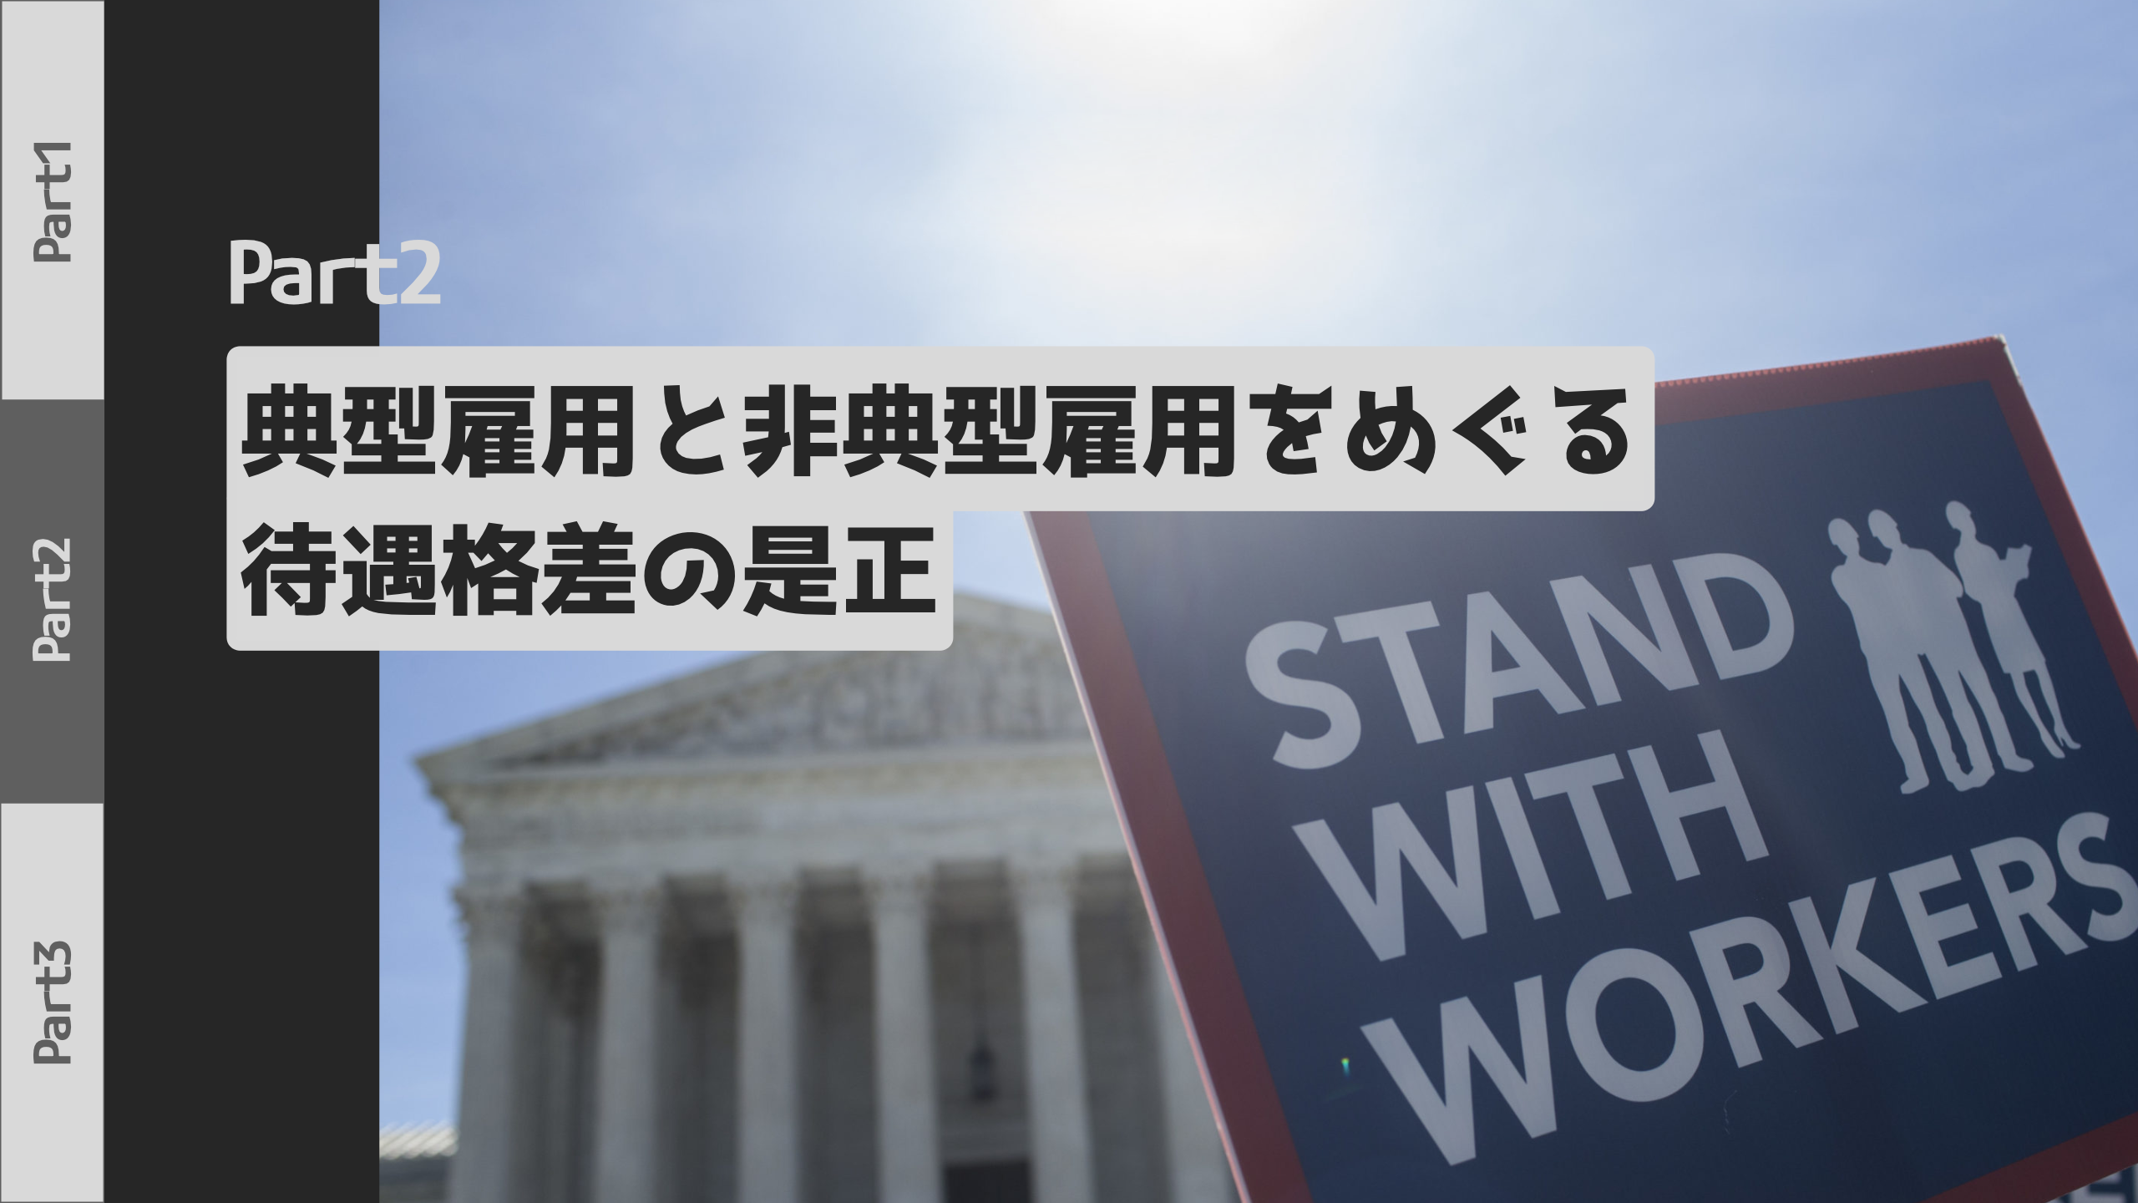

Slide 9
◩ 典型雇用と非典型雇用
雇用期間
労働時間
雇用形態
主な例
典型雇用
期間の定めがない
フルタイム
直接雇用
正社員
（正規）
契約期間が
定められている場合が多い
パートタイム
臨時・短時間勤務
など
直接雇用
or
間接雇用
アルバイト
パート
派遣社員
契約／嘱託社員
非典型雇用
（非正規）
日本は従来より、正規労働者を中心とする雇用慣行を形成・定着させてきたため、
正規労働者と比べた際の非正規労働者の待遇をめぐる問題への対応が十分でなく、
雇用の不安定さや賃金の低さなどが深刻な社会問題となっている
6

Slide 10
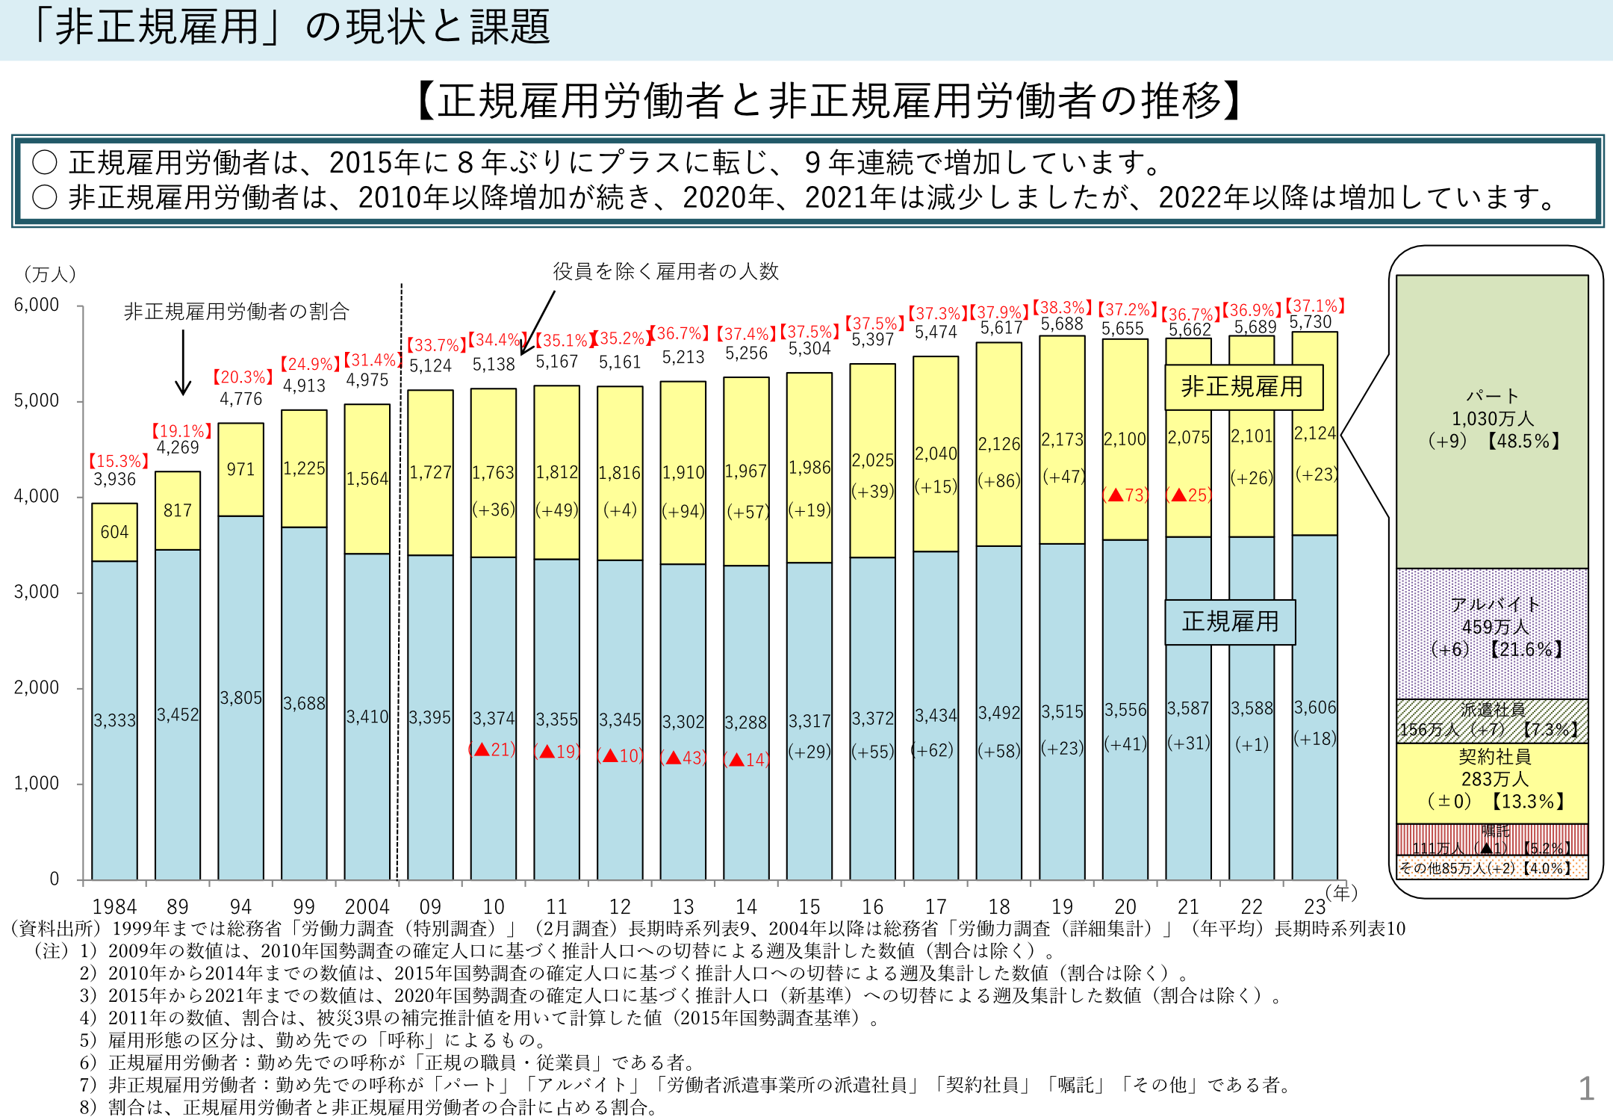


労働者総数が増加するにつれ非正規労働者の割合も大きくなっている
右図の労働者数推移を示すグラフからは、
2023年時点において、非正規労働者の割合が
全体の4割弱を占めていることがわかる
このことからわかる通り、非正規雇用を取り巻く
諸問題は決して一部の限られた人のみが直面する
問題ではなく、社会的にも重大な問題となっている
10年以上前から、3人に1人は非正規雇用で
働いている状態にある
出典：厚生労働省「「非正規雇用」の現状と課題」より抜粋
7
※なお、資料出所につき総務省「労働力調査（特別調査）」（~1999）
「労働力調査（詳細調査）」（2004~）

Slide 11
日本では正規・非正規労働者間の待遇格差是正のために
どのような法規定をおいているか
民法の一般規定による救済
優先解雇・雇止め
公序良俗（90条） ^{e-gov}
不法行為（709条） ^{e-gov}
非正規労働者は、人員整理の時などに
正規労働者に先立って解雇や雇止めの
対象となることが少なくない
判例では、正社員と非正社員との間には性質上当然に合理的な差異があるため、非正社員から優先的に雇止めを行っだけでただちに不合理とはいえないとしている
（日立メディコ事件 最一小昭和61・12・4）
一般に、優先解雇・雇止めの合理性判断は
定型的になされるものではなく、当事者の様々な状況を総合的に考慮したうえで個別具体的に判断すべきと解されている
憲法14条、労働基準法3・4条の根底にある
同一労働同一賃金原則の成立を認めるかどうかで対立
関連法でより明示的に規定
パートタイム有期法8条・9条 ^{e-gov}
労働者派遣法
30条の3・30条の4 ^{e-gov}
など
関連条文
解雇権濫用法理（16）^{e-gov}
雇止め法理（19） ^{e-gov}
優先解雇・雇止めの
客観的合理性
社会的相当性
を判断
労働契約法
賃金格差
雇用保障格差
8

Slide 12


諸外国は正規・非正規労働者間の待遇格差是正に
どのようにして取り組んでいるか
オランダ
フランス
フレキシキュリティ（flexicurity）
労働法典（Code du travail）
オランダでは、労働市場の柔軟性（flexibility）と労働者への保障（security）とを巧みに融合させたフレキシキュリティという
アプローチがとられている。なおこの仕組みは、デンマークなどの他のEU諸国においても実施されている。
オランダのフレキシキュリティモデルの中核となっている法律は、1999年に制定された Flexibility and Security Act である。
この規定は民法典第7巻の第10章（Dutch Civil Code Book 7, Title 10）の中に組み込まれており、主に以下のような内容を規定している。
▮ 有期契約の制限：3年以上または3回以上の有期契約更新を経ると、
自動的に契約が無期契約へと更新される
▮ 派遣労働者保護：派遣労働契約の締結から26週間が経過すると、
それ以降は一般の労働契約に適用される準則が
派遣労働契約にも適用される（26週ルール）
▮ 柔軟な解雇規制：使用者は、指定の期間内に従業員に対して教育や
訓練を行っても再雇用が不可能な場合に、合理的
理由をもって雇用契約を終了させることができる
フランスでは、正規労働者と非正規労働者の待遇格差是正のため、
労働法典（Code du travail）に基づいた包括的な法的枠組みが整備されている。この取り組みは、「同一労働同一賃金の原則」を強く反映しており、非正規労働者の権利保護を重視したものである。
その主な内容は以下の通り
▮ 同一賃金の原則：パートタイム労働者の報酬は、同等の資格を持ち
同等の職務に就くフルタイム労働者の報酬に、
労働時間に応じて比例した額でなければならない
▮ 有期契約の制限：有期労働契約の利用は、一時的な業務の遂行や
一時的な欠員の補充など、予め法律で定められた
特定の場合に限定される
▮ 契約の自動転換：有期契約が法定の上限期間を超えて継続された
場合、その契約は自動的に無期契約に転換される
9

Slide 13
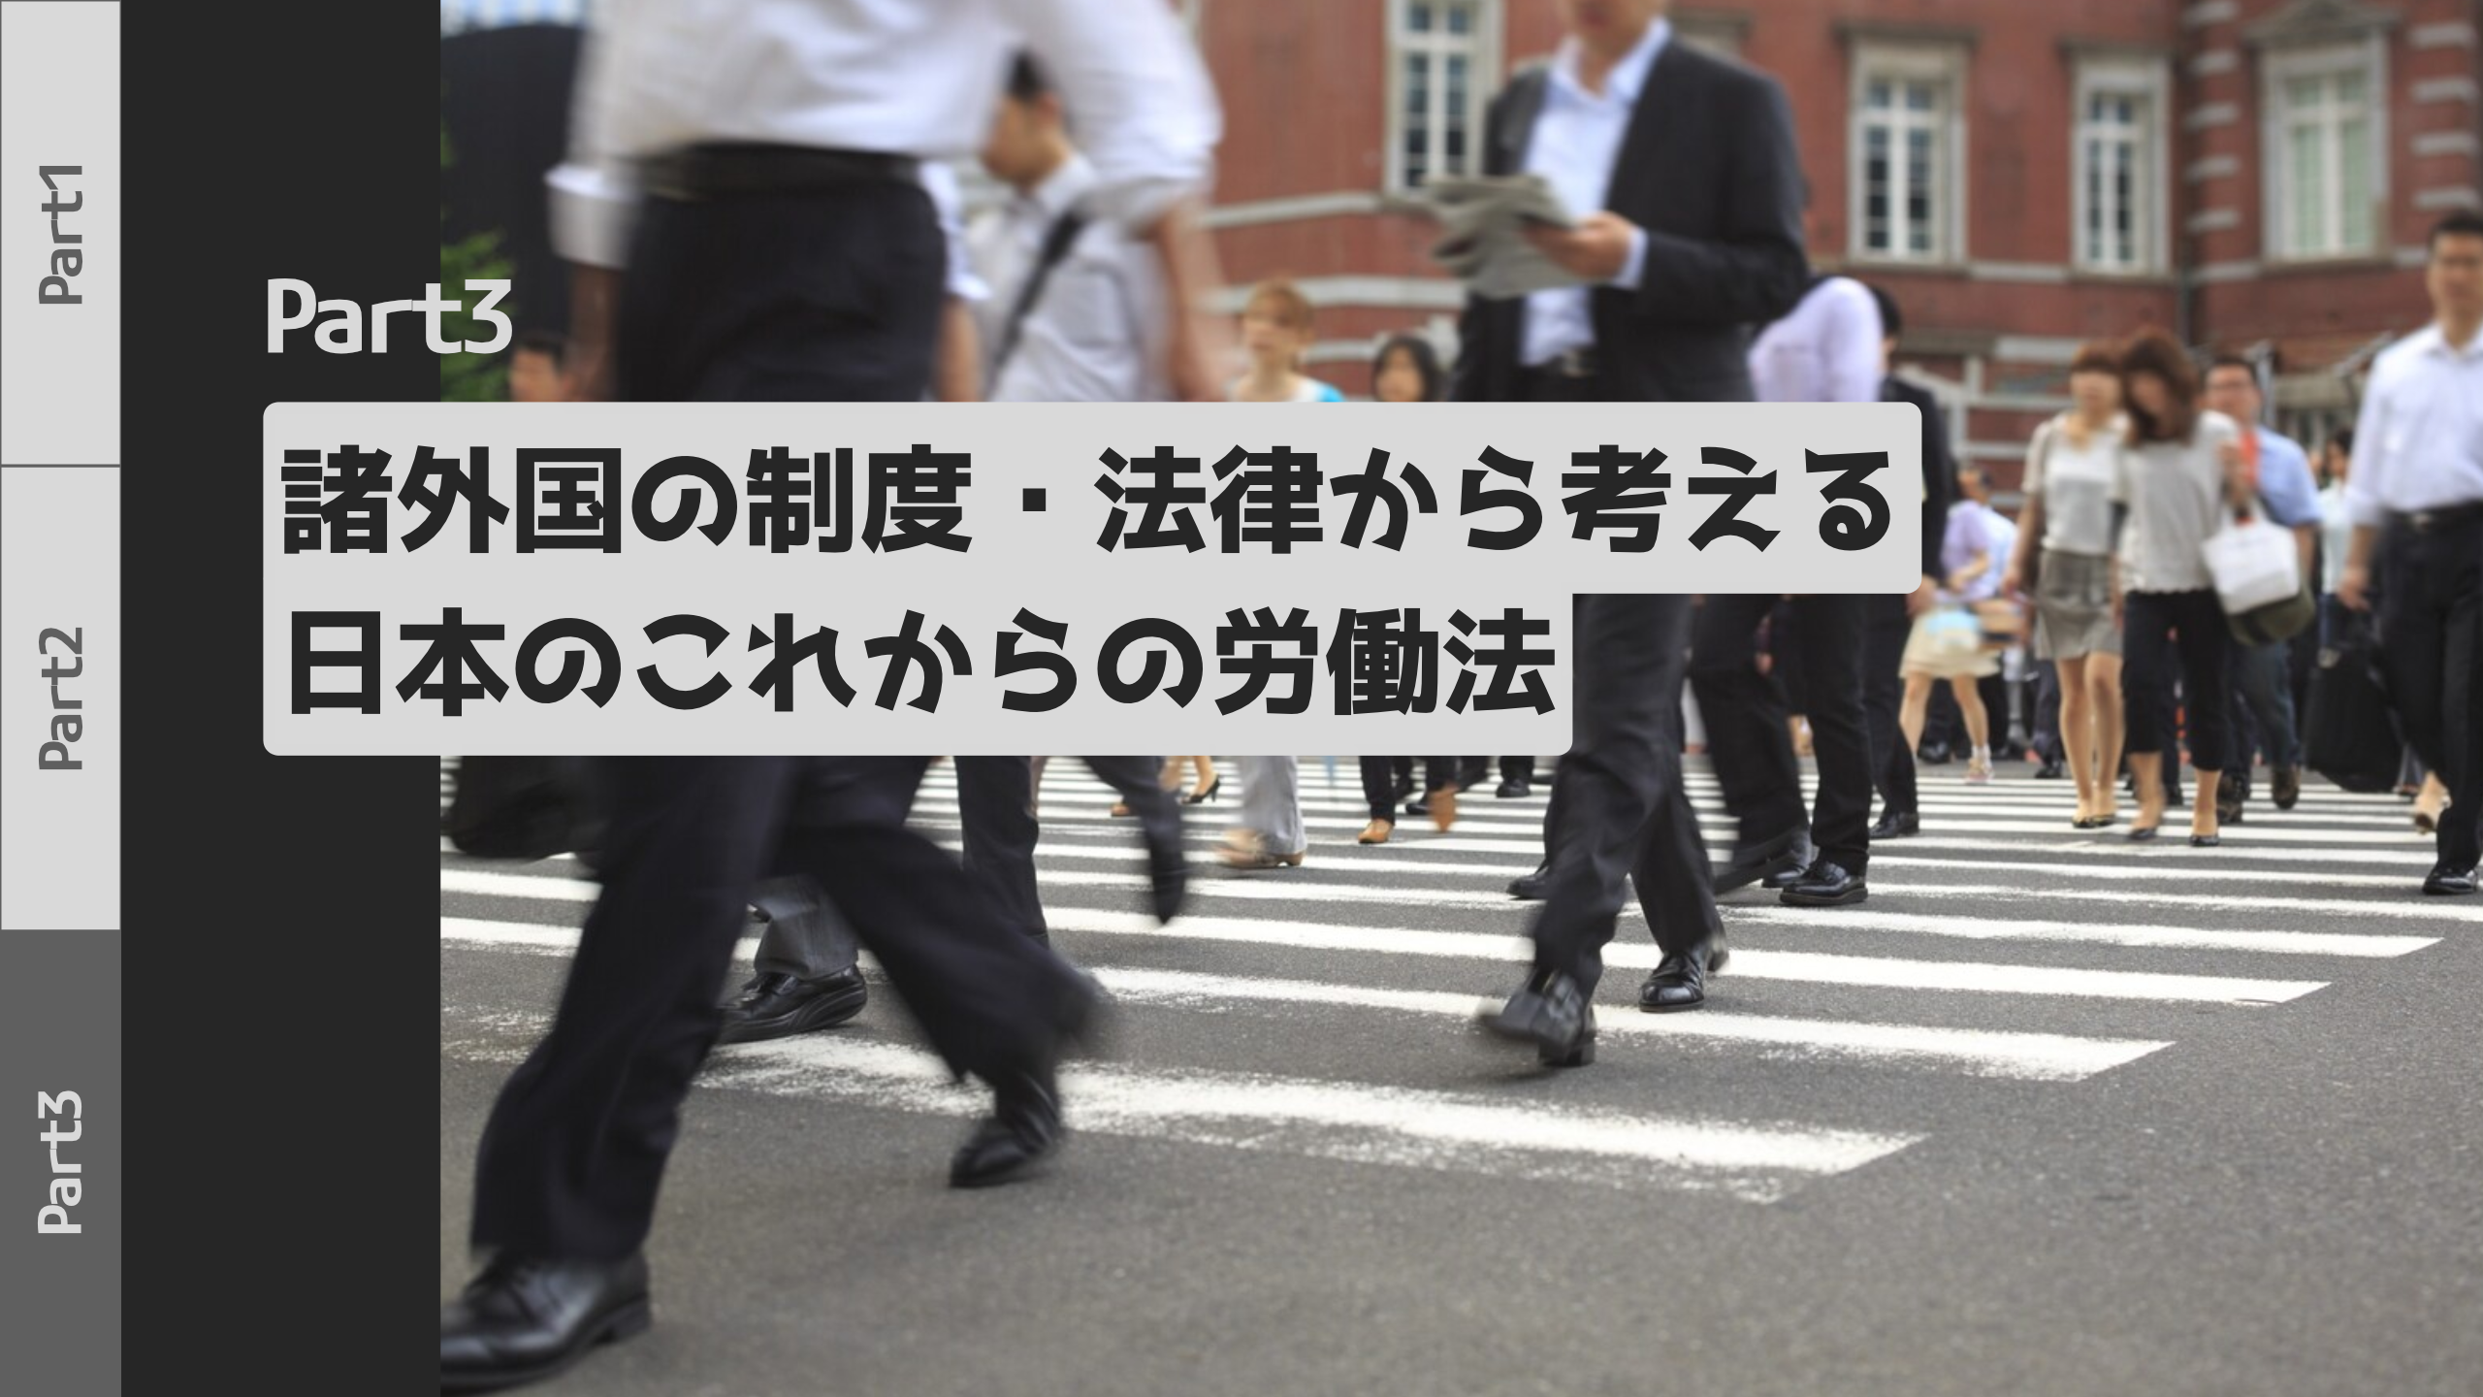

Slide 14
◩ まとめ
日本の労働政策が直面している問題は、多くの諸外国においても社会問題として現れているものである。
あらゆる「労働」によって社会の正常な運営が維持されている以上、労働者への十分な保障は不可欠なものとなっており、どの国も新たに法律や制度を整えることによってそれらの問題解決を目指している。
国によって具体的な政策や法規制は異なるものの、それらの問題にどのようにして対処するのかという根本的な視点は共通していることが多く、外国の様々な取り組みやその結果を参考にすることは、今後の日本の労働政策の発展に資すると考えられる。
今回主にまとめた「長時間労働」と「正規・非正規労働者間の待遇格差」といった課題に関しても、前者であれば労働時間の短縮（十分な休息確保）、後者については無期契約への転換など問題対処の基盤は非常に類似している。
今回取り上げた問題の他にも、少子高齢化に伴う労働人口の減少傾向や、より多様化する労働者 （労働形態）に対応できるような労働法の整備など、すでに次なる課題とされている問題は少なくない。
しかし、国際化や情報化が進んだ現代において、諸外国の法政策やそのデータなども従来より格段に入手しやすくなったのならば、多様な問題に対しても柔軟に対応していくことができるはずである。
10

Slide 15
ハンガリー

Slide 16
目次
最低賃金
時間外労働時間上限
年次有給休暇
総括
参考文献

Slide 17
最低賃金
最低グロス賃金は、1ヶ月あたり71500ft=約29000円
グロス賃金=基本給、各手当、ボーナス等に加えて、保険料や個人所得税等が含まれた総支給額
人を馬鹿にしたような金額。実際の賃金は最低賃金を大きく上回る傾向にある。
https://www.xe.com/ja/currencyconverter/convert/?Amount=1&From=HUF&To=JPY

Slide 18
他の欧州諸国の最低賃金
最低賃金をかなり最低なものにしているような国が他にあるのかを見たい。
オランダ→月額€1381.20=約219560円
イギリス→時給£4.83=約911円
スペイン→月額€624=約99150円
チェコ→月額8000Kč=約50740円
流石に30000円で暮らせよなんていうところはなさそう。

Slide 19
時間外労働時間上限
残業時間の上限は個別労使協定で合意した場合は１年200 時間以内
業界労使協定で合意した場合は１年300時間以内。

Slide 20
他の欧州諸国の時間外労働時間上限
チェコ、ポーランド
週8時間、年間150時間を上限
スイス
年間200時間を上限
フィンランド
4ヶ月に138時間、年間250時間
イタリア
年間250時間以内
欧州の中では若干長いかな

Slide 21
年次有給休暇
20日以上、被雇用者の年齢に応じ最大30日まで
休暇の4分の1は被雇用者が希望する時期に取ることが可能
年齢に則って年次有給休暇日数を定めるのは他の欧州諸国を見てもなさそうだった。

Slide 22
総括
特に年次有給休暇に関する規定は面白いと思った。
平均的な収入についても調べたいと思ったが、上手いこと出てこなかった。そこを詳らかしないと明らかに低い最低賃金を規定することの是非がわからないので、もう少し頑張りたい。
参考とした資料が2009年のものだったので、変わっている部分なども多いかもしれない。

Slide 23
参考文献
0908R3.pdf (jetro.go.jp)

Slide 24
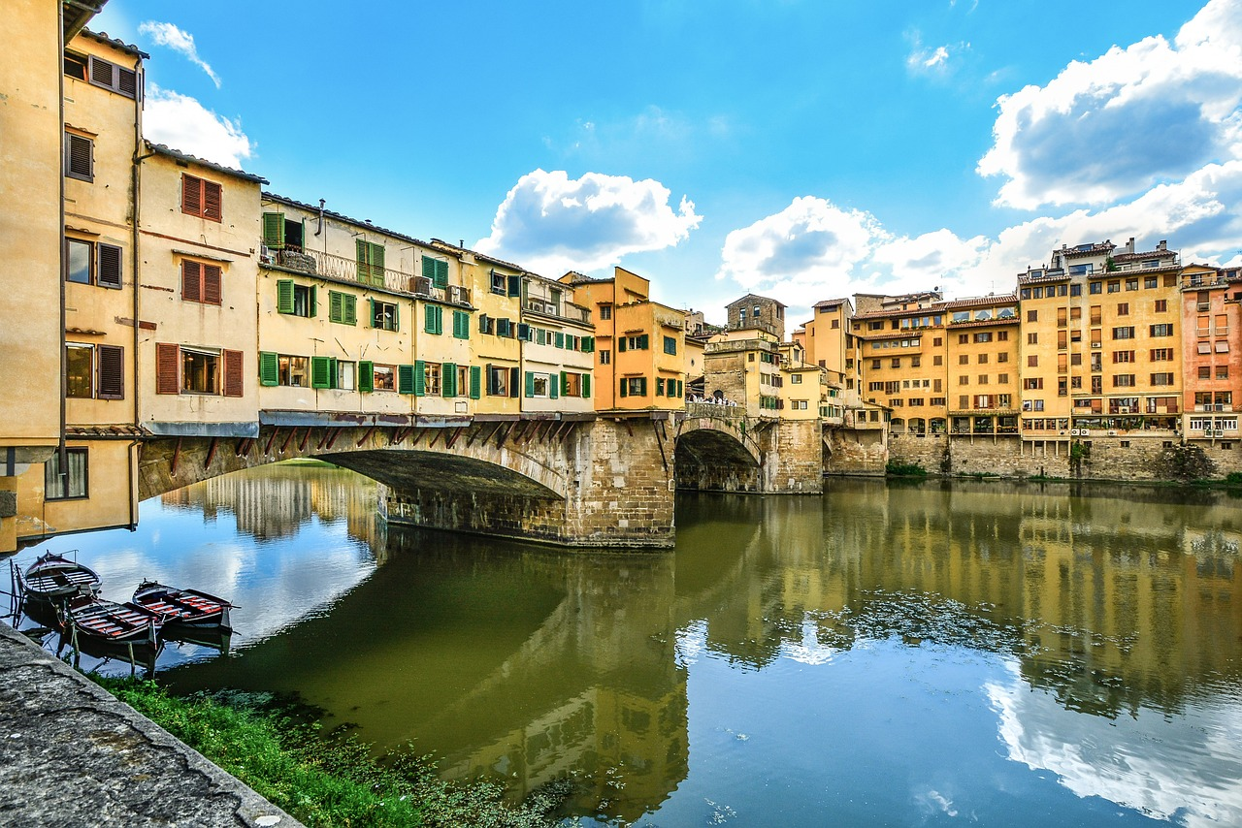
イタリアの 労働制度について

Slide 25
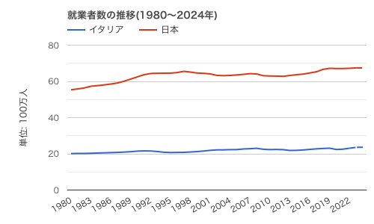
日本との比較
就業率(2022年)
イタリア…45.1%
日本…60.9%

Slide 26
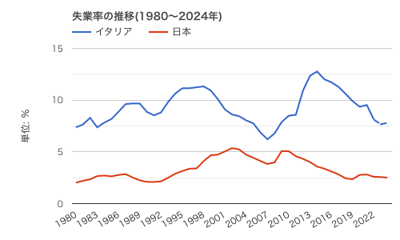
失業率(2024年) イタリア…6.48% 日本…2.6%
日本との比較

Slide 27
労働制度
雇用対策法
①労働者派遣制度の導入
②法定労働時間の短縮
③地域対策
職業安定所
雇用保険制度

Slide 28
シエスタ制度
シエスタ（siesta）…正午前後、昼寝
お昼休みを2,3時間増やす代わりに退社時間を遅くする制度。スペインをはじめとしたラテンの国々が発祥。正午過ぎには40度を超えることもあり、効率的に仕事を進められないことから長い昼休みを設けるようになった。
→最も眠気を感じやすい正午の時間に休憩をとることは非常に合理的で、仕事の生産性の向上が期待され、日本にも導入されている

Slide 29
ポンテ制度
ポンテ(ponte)…橋
祝日と休日に挟まれた平日を休みにするシステム。
→日本では祝日と日曜日が重なった場合に月曜日以降を休日にする振替休日があるが、イタリアには存在しない

Slide 30
古代の奴隷制度
古代の西欧において、働くことは「卑しいもの」
労働は忌避すべきもので、奴隷がやるべきもの
市民は「働いたら負け」

Slide 31
まとめ
世間一般的に、イタリア人は働かないイメージを持たれがちである。しかし、働かないというわけではなく、効率化のための制度は惜しみなく取り組む。実際、少ない労働者数で高い労働生産性を編み出している。そのように効率の良い労働環境は誰にとっても理想であるだろう。日本もイタリアのように、必要最低限の労働量を有効に使う姿を目指すべきであると考える。

Slide 32
参考文献
厚生労働省, 「各国にみる労働施策の概要と最近の動向（フランス・イタリア）」
https://www.mhlw.go.jp/wp/hakusyo/kaigai/09/pdf/teirei/t069~071.pdf
・労働政策研究・研修機構,「データブック国際労働比較2024」
https://www.jil.go.jp/kokunai/statistics/databook/2024/02/d2024_2T-13-1.pdf
・河内淳,「世界経済のネタ帳」
https://ecodb.net/exec/trans_country.php?type=WEO&d=LE&c1=IT&c2=JP&s=&e=
https://ecodb.net/exec/trans_country.php?type=WEO&d=LUR&c1=IT&c2=JP&s=&e=

Slide 33
アメリカ合衆国の労働法制度から見た日本

Slide 34
Employment at willとEmployee Handbook（雇用における概念）
・Employment at will（任意の雇用）とは
…アメリカの雇用の原則となる考え方。
雇用者と労働者は合意なしに雇用関係を解消でき、明確な契約条件がない限りは
いつでも解雇や辞職が可能というもの。差別的な解雇や違法な理由に基づくものは含まれない。
↳日本の企業の一定数が採用する終身雇用とは対照的なものとなる
メリット：採用コストなどの軽減や帰属意識の高い人材の育成、雇用や収入の安定
デメリット：年功序列制度とともに運用されることが多く、給与の調整が難しい
従業員の希望よりも企業の意向に沿った人事権が行使される可能性が高い
近年では成果主義を重視する企業も増え、少子高齢化に伴う若年労働者の減少から生じた労働力不足によって、企業は多様な雇用形態の模索を迫られている
Employee Handbook（従業員ハンドブック）とは
…多くの企業が作成し、従業員に提供するもの。
企業の規則や指針、福利厚生についてまとめたものであり、労働者が労働に関する情報を得るうえで重要といえる
日本の就業規則のようなもの？

Slide 35
２． 労働にかかわる法律
⑴ 厚生労働基準法
別名「賃金法」とも呼ばれ、最低賃金・時間外賃金について規制を行っている。
最低賃金：5.15ドル/時間
時間外賃金：週４０時間を超えて被用者を使用する場合、1.5倍以上の割増賃金の支払い
↳
週４０時間労働制のため、週４０時間を超えた労働を禁止（日本）
賃金の未払い等の場合、連邦裁判所に訴訟を提起して救済を求めると、
裁判所は使用者に対し、未払い分の賃金と、同額の付加賠償金の支払いを命ずることが出来る。
↳遅延損害金と付加金がある（日本）

Slide 36
⑵ 家族及び医療休暇法
育児休暇・介護休暇・病気休暇・出産休暇が合体したような休暇（無給）の付与を義務付ける法律
・被用者の子の誕生、またはその子の世話のため
・被用者が、養子縁組または里子教育により、その子を受け入れるため
・被用者の配偶者、子または親が、重篤な健康危険状態にある場合に、その者の世話をするため
・被用者が、その職務を遂行できないような、重篤な健康危険状態にあるため
以上の場合に休暇を取得可能
日本では法定休暇として年次有給休暇・生理休暇・産前休業・産後休業・裁判員休暇が
労働基準法にて定められ、子の看護休暇・育児休業・出生時育児休業・介護休暇・介護休業が
育児介護休業法により定められており、年次有給休暇にのみ給料の支払いが義務付けられている。
※産前休業・産後休業では、出産育児一時金や出産手当金などの経済支援在り
※育児休業では、育児休業給付金の給付や、社会保険（健康保険・厚生年金）の保険料免除などの経済支援在り

Slide 37
⑶労働安全衛生法
職場での労働者の安全と健康を確保するための法律
労働安全衛生庁（OＳＨＡ）による以下の３つの基本戦略
・徹底的で公平、かつ効果的な施行
・アウトリーチ、教育、基準遵守の支援
・パートナーシップやそのほかの協力プログラム
これらに基づき、労働者に対する訓練と情報提供、危険物の取り扱い方法の指導、適切な保護具の提供や定期的な監査や報告を雇用主に求めるといった活動
日本における類似する機関・法律として、労働基準監督署（労働基準監督官）と
労働者災害補償保険法が挙げられる。
この二つの機関の大きな違いとして、それぞれの国における労働災害などに対する対策の規模に大きな差があると感じた。

Slide 38
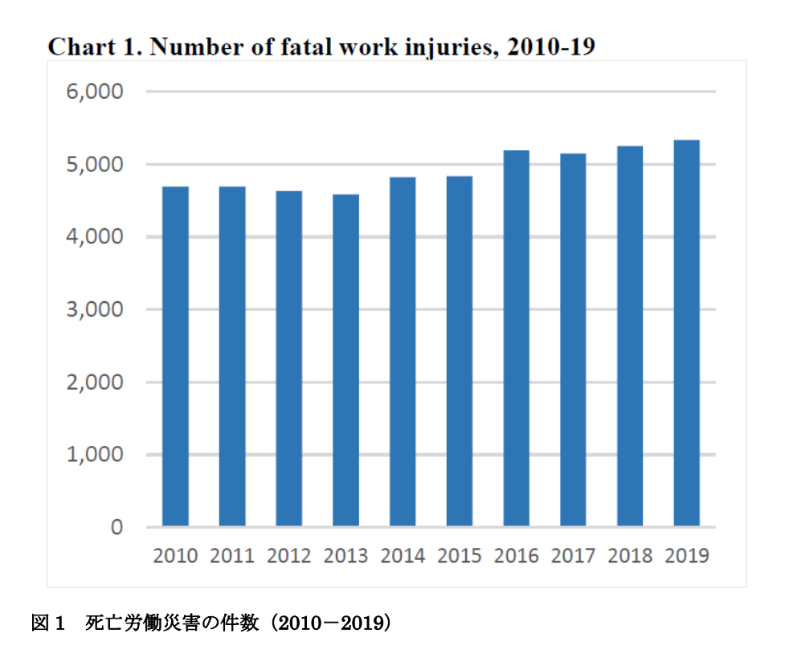
https://www.jisha.or.jp/international/sougou/pdf/usa202109_02.pdf
令和５年１月から12月までの新型コロナウイルス感染症へのり患によるものを除いた労働災害による死亡者数は755人（前年比19人減）と過去最少となりました。
↑
↑
厚生労働省
中央労働災害防止協会
https://www.mhlw.go.jp/stf/newpage_40395.html
アメリカ合衆国
日本
このデータより、日本では、より危険な労働災害が起こりにくい労働環境づくりが進んでいると推測できる。

Slide 39
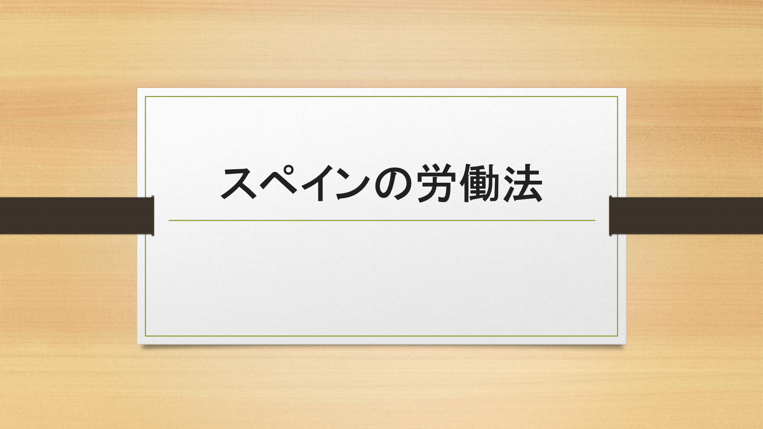

Slide 40
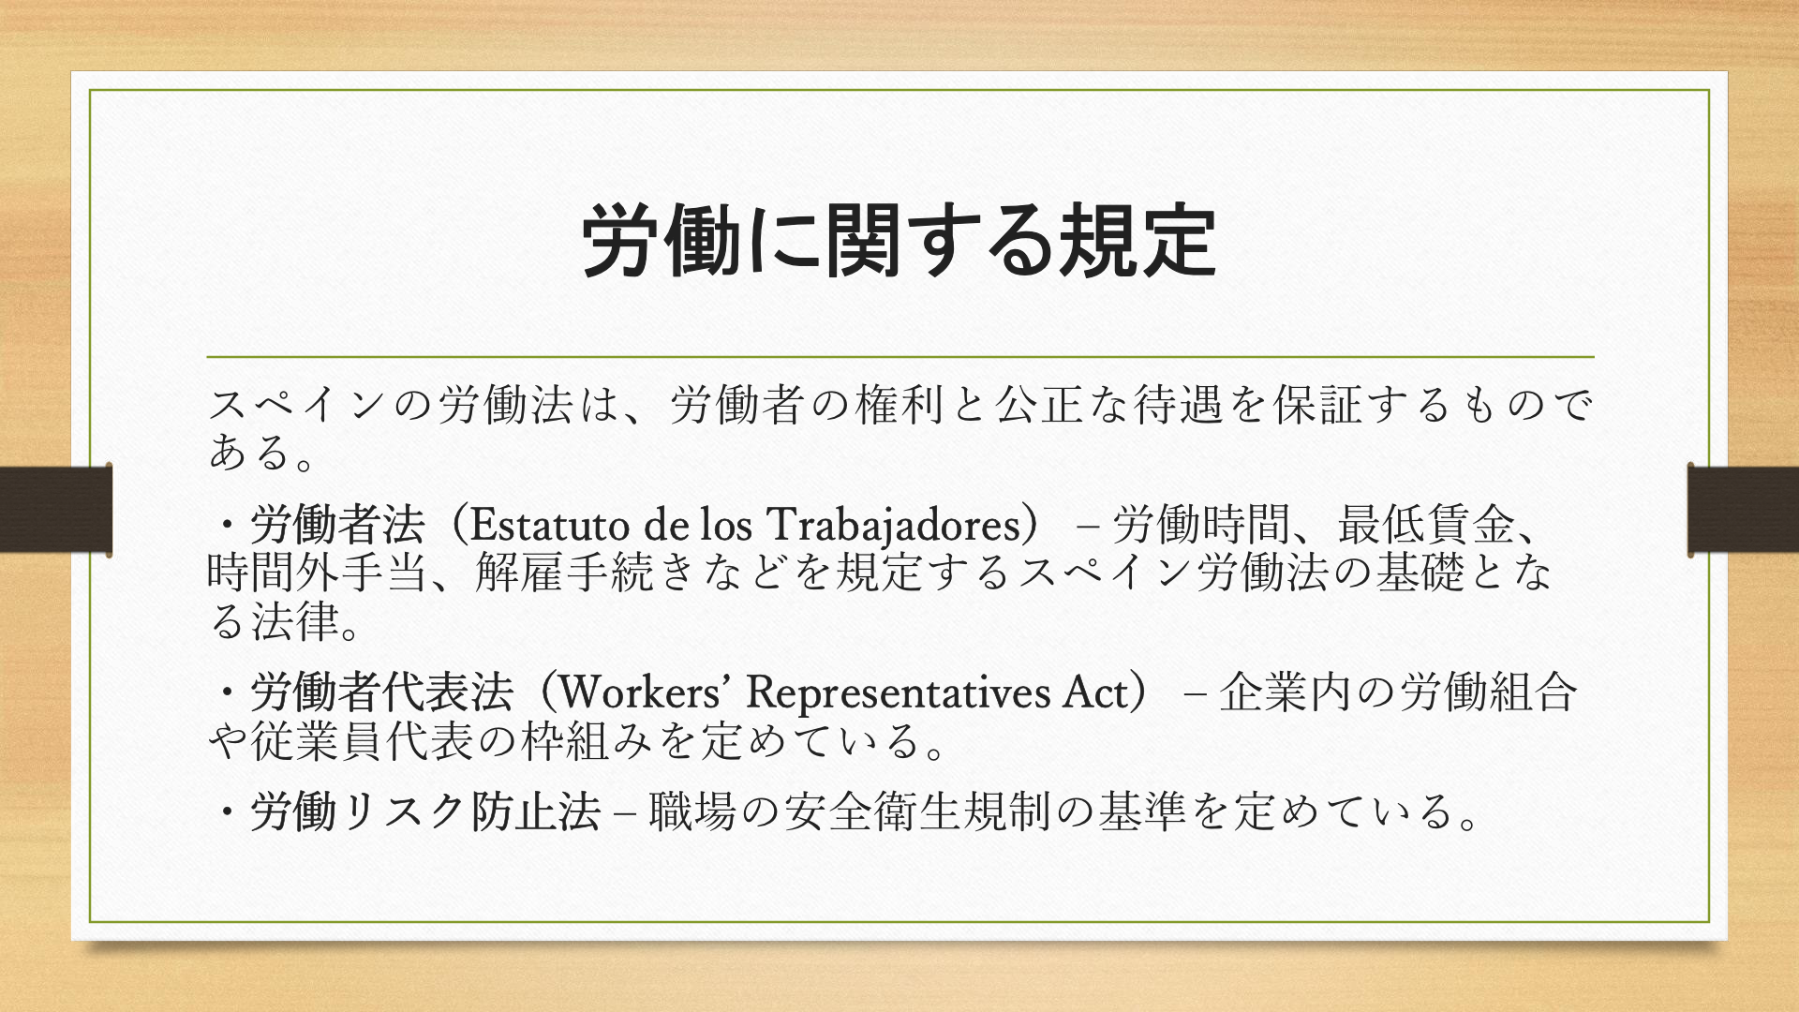

Slide 41
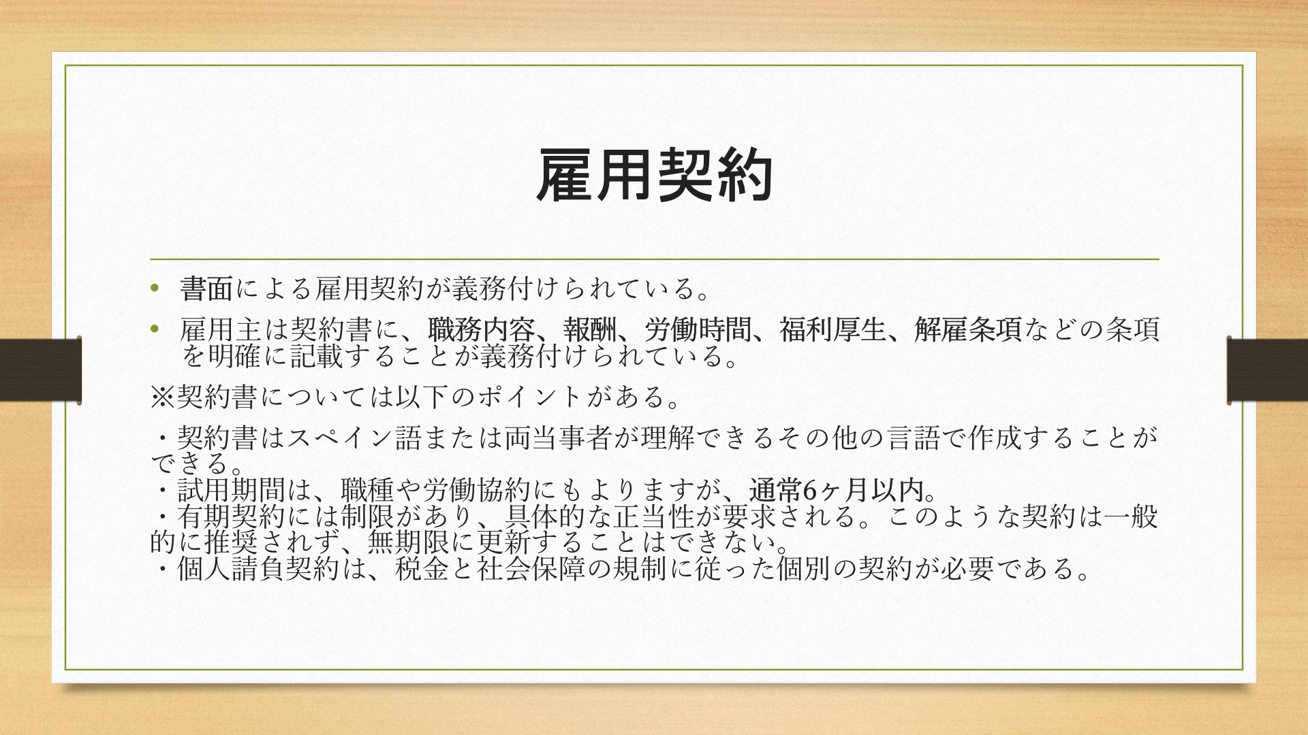

Slide 42
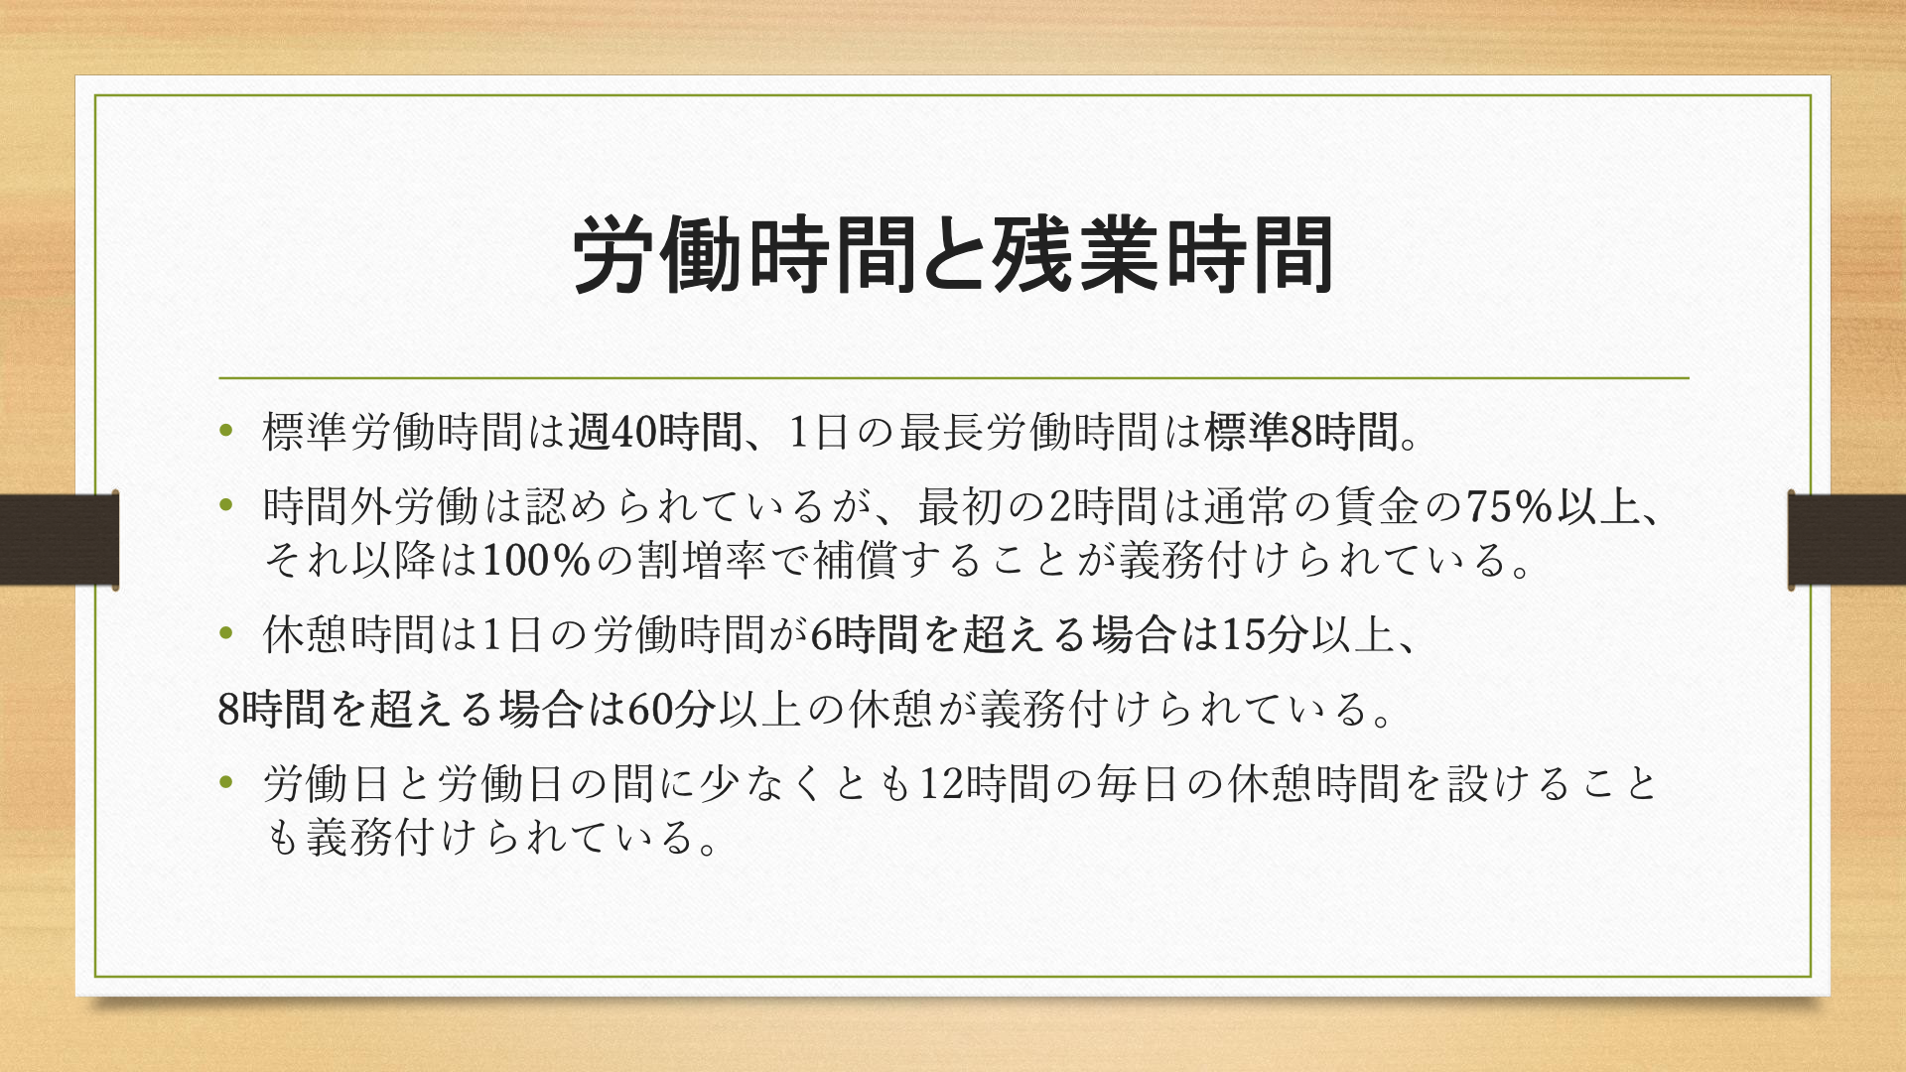

Slide 43
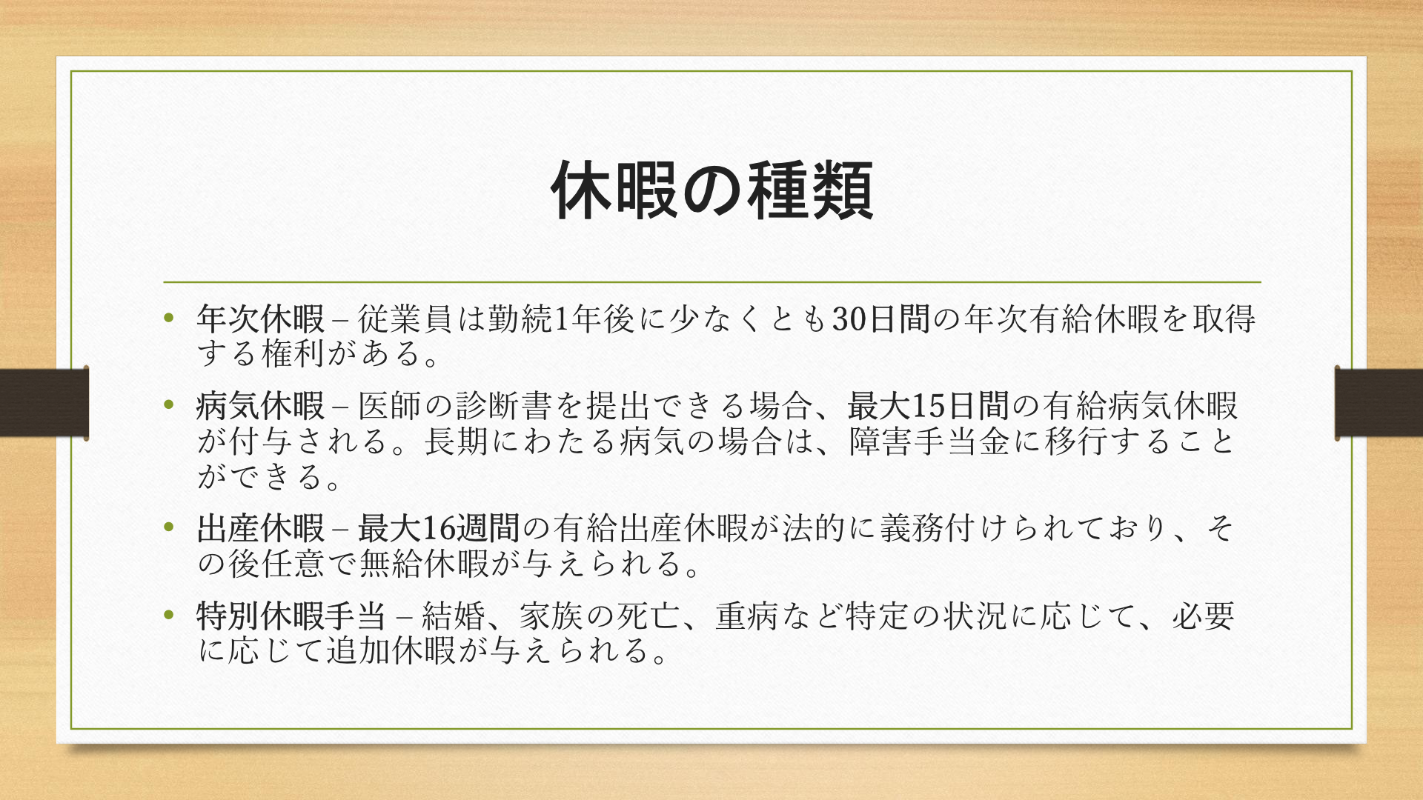

Slide 44
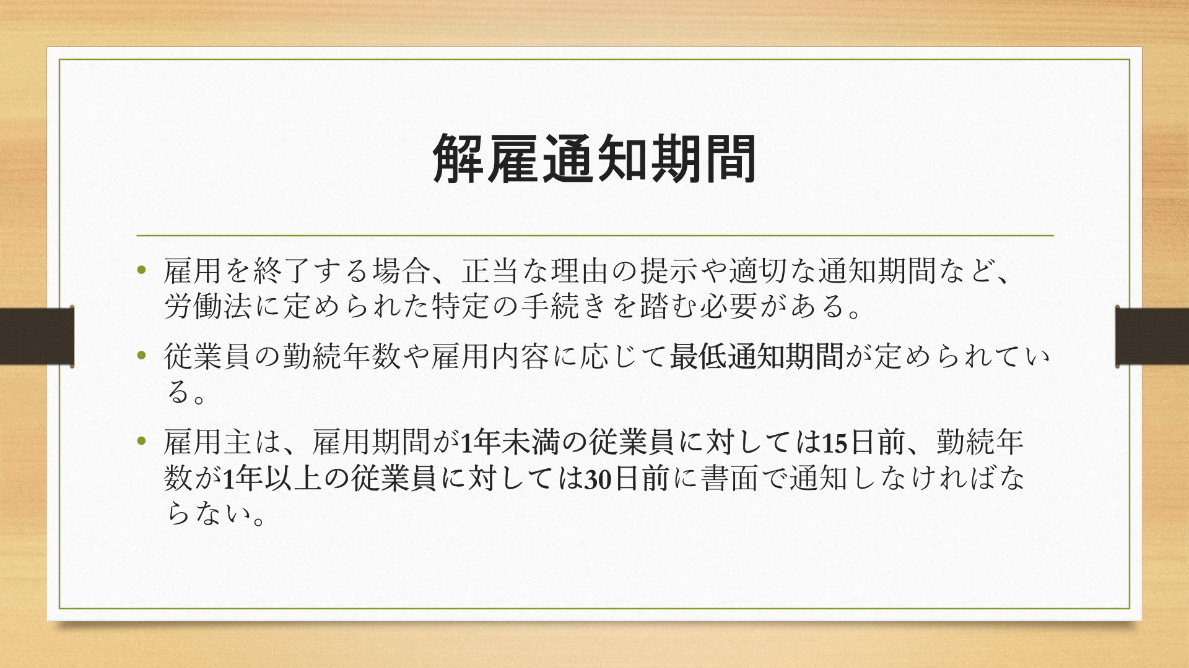

Slide 45
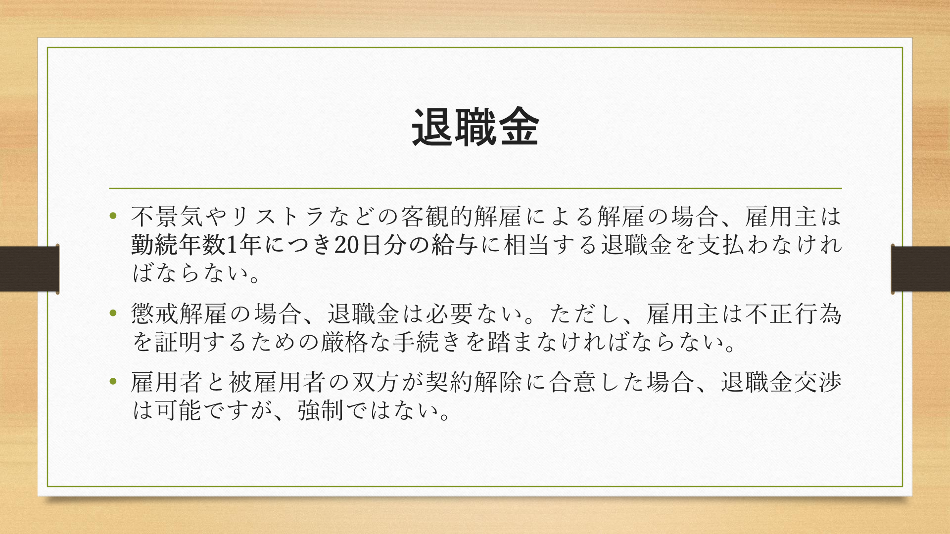

Slide 46
メキシコの労働法

Slide 47
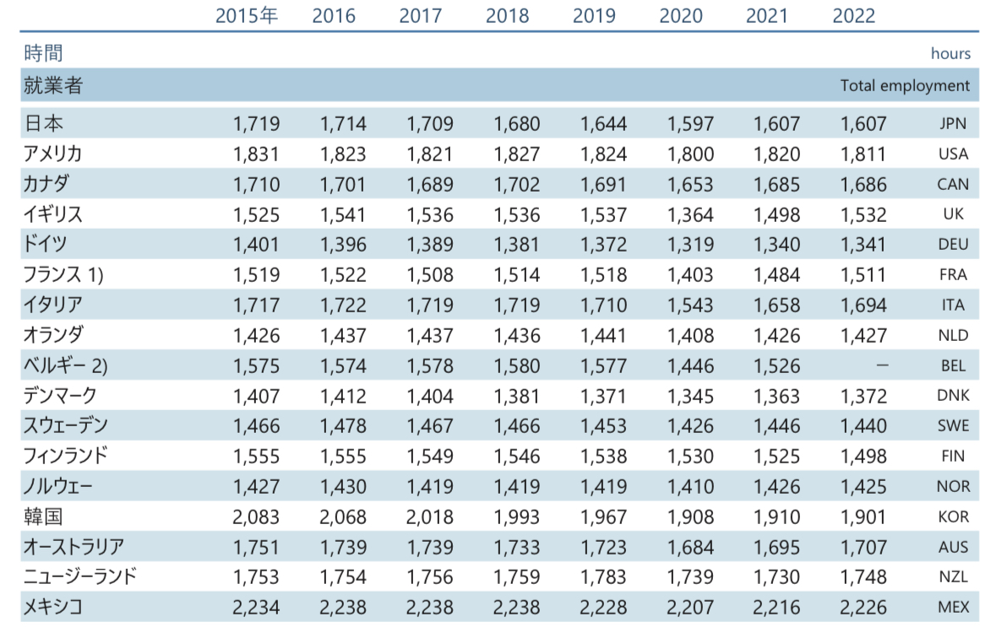
１.メキシコの労働時間
・メキシコの一人当たりの年間平均労働時間は世界的に見てもとても長い！
・ではなぜこんなにもメキシコ人の労働時間は長いのだろう

Slide 48
２.労働時間が長いとされる要因
●歴史的要因
→メキシコの労働法は1914年に制定された憲法に起源を持つ。
この憲法はメキシコ革命の結果としてできたもので、以前は地主と労働者の間の大きな格差が存在しており、労働者の権利はほとんど保護されていなかった！
法的な枠組みが整っても、実際の労働環境や慣行はこの理想通りにすぐに変わったわけではなかった。
●文化的要因
→長い植民地時代に経済的な支配関係が形成され​​​​​​、​​その後も権力者と労働者の不均衡が残った。
メキシコ社会における労働者の「忍耐」や「献身」は、ある種の美徳として認識されてきた側面があり、これが労働時間の長さに影響していると言える。

Slide 49
​​
●経済的要因
→​​労働者は高い生産性とコスト削減が求められ、結果として長時間労働が常態化するケースが多く見られる。
また最低賃金の水準が低いため、労働者が生活を維持するためにはより多くの時間を働かざるを得ないという経済的なプレッシャーもある。これに加え、労働者が休暇や休養を取ることができない場合も多く、長時間労働は労働力の消耗を引き起こしている。

Slide 50
３.労働法の前身“メキシコ憲法”
●メキシコ革命の成果として、1917年に新しいメキシコ憲法が制定された。
この憲法は世界で初めて労働者の権利を明文化した憲法の一つであり、特に第123条が労働に関する規定を詳細に定めている。この条項は労働者の権利を保護するための重要な内容を含んでいる。
➡︎・労働時間の制限
・最低賃金の設定
・安全で健康的な労働環境の保障
・女性の労働規制
・休暇の保障
・​​労働者の基本的権利である団結権、団体交渉権、争議権の確立

Slide 51
４.連邦労働法
●1917年憲法第123条は労働者保護に関する基本的な考え方を包括的に定め、具体的な規定は州議会により各州ごとにそれぞれ定めることとし、当時の連邦議会には連邦直轄地と一部の産業に関する労働法規制定の権限のみが与えられていた。
しかし、当時の社会は貧困問題が深刻で、失業者は州を越えて大量に移動する状況にあった。このため、1929年に憲法が改正されすべての労働立法の権限は連邦議会に与えられることになった。こうして1931年すべての州労働法は廃止され、連邦労働法が新たに制定された。

Slide 52
●連邦労働法の特徴
１.個別的労働関係
２.集団的労働関係
３.調整、調停関係
４.訴訟とその手続き
●1010条に及ぶ規定は極めて包括的である。日本の労働法制と比較すると、労組法、労働基準法、労働関係調整法をはじめとした労働法制のほとんどを含み、そのカバーする範囲は農業労働者、家事使用人を含むすべての民間労働者と公務員を対象とする。
つまり例外なくすべてのカテゴリーの労働者を対象とした法規となっている。

Slide 53
５.日本とメキシコの違い
・雇用契約の形式
・外国人労働者の雇用制限
・労働組合の役割と団体交渉権
・解雇に関する規制
・企業利益の労働者配分
→書面での雇用契約が義務付けられ、ない場合は労働者に有利な判断傾向
→事業所全体の90％以上をメキシコ人で構成する必要
→団体交渉やストライキの権利が法律で強く保護
→解雇は非常に困難であり、懲戒解雇には煩雑な手続きが必要で、多くが示談
→企業は利益の一部を労働者に配分する義務がありこれは法律で定められた独自の制度

Slide 54
６.まとめ
メキシコの労働時間が長いのは法律以上に根強く残る国民性や経済状況が大きく関わっている。
労働者保護の色彩が強く労使対等の原則に立ちながらも、法律解釈に疑義がある場合は労働者に有利に適用される
メキシコの新大統領就任に伴う連邦労働法の見直しに注目

